Slide 1
Clases, Objetos y Métodos
Ejercicios 2
Carrera de Ingeniería de Sistemas

Slide 2
EJERCICIO SOBRE CLASE Y OBJETO
Realice una aplicación para representar cuadrados mediante su lado y pueda calcular su perímetro y area.

Slide 3
RESOLUCION DE EJERCICIO
Un Cuadrado es una figura geométrica de 4 lados iguales, por lo que se puede definir con el valor de un solo lado:
Cuadrado = (l)
El valor de l debe ser un número real.
Operaciones:
modificarLado()
obtenerLado()
perimetro() // lado+lado+lado+lado || lado*4
area() // lado*lado

Slide 4
RESOLUCION DE EJERCICIO
Lenguaje de programación: Java
class CCuadrado
{ // ← Inicio de la implementación
//========== ATRIBUTOS ===========
private double aLado;
//========== MËTODOS ==========
//--------------- Constructores ---------------------
public CCuadrado()
{
aLado = 1;
}
//--------------------------------------------------
public CCuadrado(double pLado)
{
aLado = pLado;
}

Slide 5
RESOLUCION DE EJERCICIO
//-------------- Modificadores ---------------------
public void ModificarLado(double pLado)
{
aLado = pLado;
}
//-------------- Selectores o Accesadores------------------------
public double ObtenerLado()
{
return aLado;
}

Slide 6
RESOLUCION DE EJERCICIO
//-------------- Otras operaciones -----------------
public double Perimetro()
{
return (4 * aLado);
}
//---------------------------------------------------
public double Area()
{
return Math.pow(aLado, 2);
}
} // ← Fin de la implementación

Slide 7
Resultado de la implementación
Nombre
CCuadrado
Elementos
Double aLado
CCuadrado()
CCuadrado(double)
ModificarLado(double)
Double ObtenerLado()
Double Area()
Double Perimetro()
Constructores
Operaciones
Modificador
Selector
Otras operaciones

Slide 8
RESOLUCION DE EJERCICIO
Implementación de un programa que utiliza la clase CCuadrado y prueba sus operaciones
class AppCuadrado
{
static void main(string[] args)
{
// declarar dos variables de tipo Cuadrado
CCuadrado c1;
CCuadrado c2;
// inicializar los cuadrados haciendo uso de sus constructores
c1 = new CCuadrado();
c2 = new CCuadrado(3);

Slide 9
RESOLUCION DE EJERCICIO
// mostrar el valor de los lados de cada cuadrado
System.out.println("El lado de c1 es “+ c1.ObtenerLado());
System.out.println("El lado de c2 es “ + c2.ObtenerLado());
System.out.println();
// cambiar el valor del lado de c1 y mostrarlo
c1.ModificarLado(5);
System.out.println("Cambiando el lado de c1... ");
System.out.println("El lado de c1 es “+ c1.ObtenerLado());
System.out.println();
// mostrar el area de c1 y el perimetro de c2
System.out.println("El area de c1 es “+ c1.Area());
System.out.println("El perimetro de c2 es “+ c2.Perimetro());
} }

Slide 10
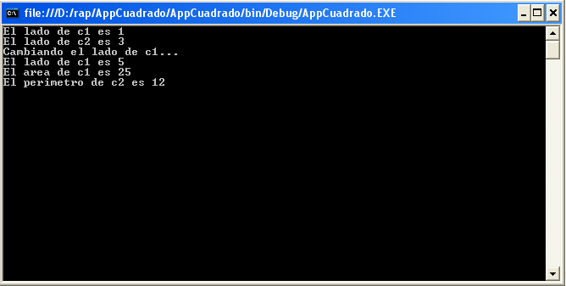
RESOLUCION DE EJERCICIO

Slide 11
MAS EJERCICIO SOBRE CLASE Y OBJETO
Crear una clase para representar un Libro.
Definir atributos
Definir constructor
Definir getters y setters
Debe tener un método para devolver todos los datos del libro en un string

Slide 12
MAS EJERCICIO SOBRE CLASE Y OBJETO
Crear una clase para representar un Libro.
Crear una clase para representar una Cuenta de Ahorros
Definir Atributos, Constructor, getters y setters
Debe tener un método para realizar un depósito (sumas el monto a depositar).
Debe tener un método para realizar un retiro (se resta el monto a depositar)
Debe tener un método que devuelva el saldo actual de la cuenta en un string: “El saldo actual de la cuelta es: “

Slide 13
EJERCICIO SOBRE CLASE Y OBJETO
Crear una clase para representar el Item de una Boleta
Implementar Atributos, Constructor, Getters y Setters
Debe tener un método para devolver el total
Debe tener un método para devolver el total menos un descuento (porcentual)

